Slide 1

Configuration HP
Formation Citybox Sonorisation
Utilisation Discovery Tool
Configuration réseau
Configuration de la source audio
Configuration paramètre son (latence, volume,…)

Slide 2
Pré-requis
Modules nécessaires
PRESENTATION DE LA SOLUTION CITYBOX - SONORISATION
NOTION RESEAU IP
Matériel nécessaire au formé
Ordinateur avec droits administrateur
Haut-parleur, câble réseau
Infos nécessaires
Plan d'adressage, plan d'implantation et de nommage
Compte VPN Realm ETDE_Realm

Slide 3
Rappel
…
2. Configuration CPL et télécom
Chargement fichier ACF
Activation des VLANs à partir du modem
4. Installation terrain
…
3. Configuration équipements sono
Aspect réseau
Se fait localement sur l’equipement
Plan IP sur chaque armoire distinct

Slide 4
Informations équipements à installer
Ouvrage | Type d’équipement | Adresse MAC HP | Adresse IP | Paramétrages spécifique (volume,…)
LJ08030 | Haut-parleur | 00:08:E1:02:F5:8B | 172.20.6.135 | V=60%
…
Plan d’adressage IP sur chaque armoire distinct
1. Configuration locale sur l’équipement
2. Marquage physique obligatoire

Slide 5
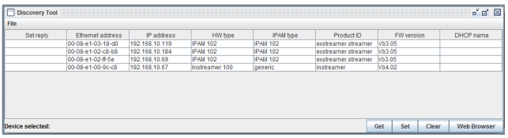
Executable Discover Tool
Détecte les équipements Barix sur le réseau local
Installation
Copier le fichier dans C:\Program Files (nécessite d’avoir les droits admin)
Nomenclature
IPAM 102 : HP
Instreamer 100 : Encodeur
Obtenir l’ensemble des équipements
Raccourci vers la page Web de l’équipement
Efface les entrées
Permet de modifier uniquement l’adresse IP

Slide 6
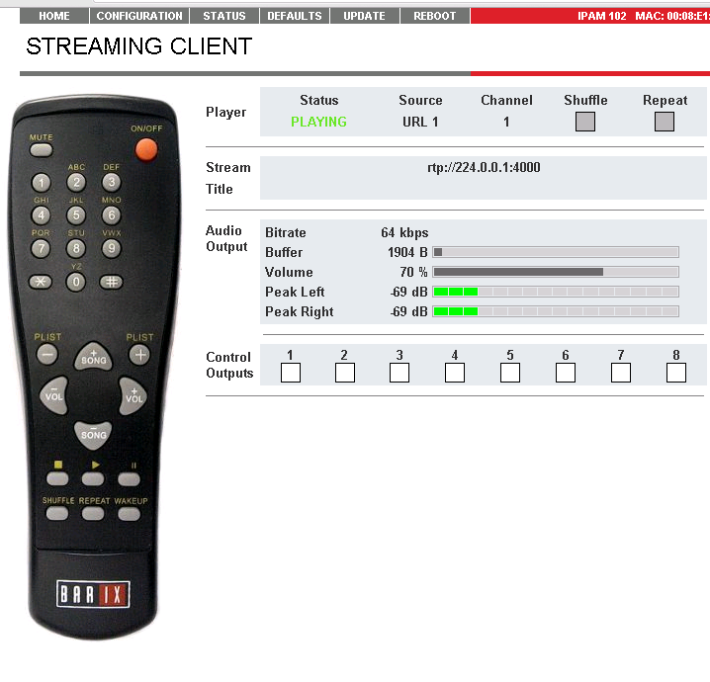
HP - Home
Pour se connecter à l’équipement la première fois utiliser :
- le SonicIP : noter l’adresse IP énoncé à l’oral
- le Discovery Tool : lancer une recherche d’equipement Barix
A paramétrer
Paramètres réseaux
Source
Volume
Latence (option)

Slide 7
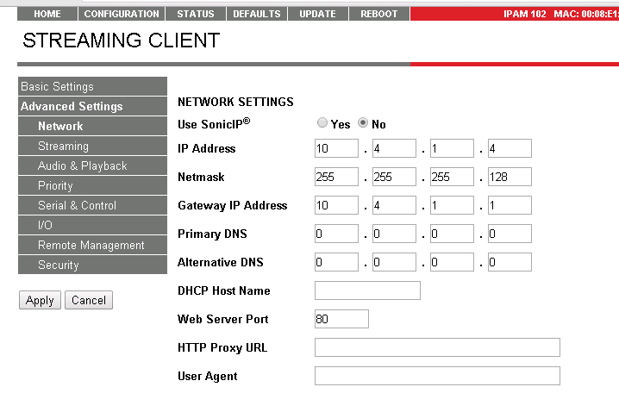
HP – Paramètres réseaux
A configurer
  - Désactiver le « SonicIP »
  - Renseigner les champs IP Adress, Netmask et Gateway IP Adress suivant le plan d’adressage fourni par le modem utilisé.
Attention pas de fonction reset sur les HP.
Conseil : Garder une trace de l’adresse IP de l’équipement (étiquette)

Slide 8
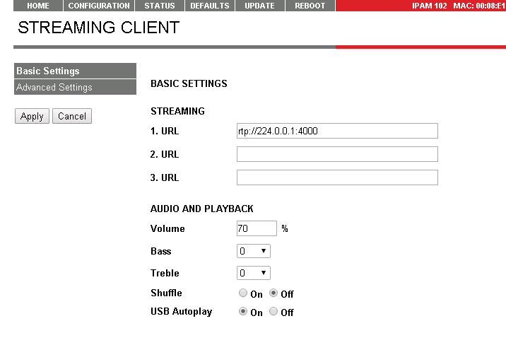
HP – Source/ Volume
Volume
Préconisation à 70%, à régler en fonction de l’environnement et des règles de sonorisation
Source
Multicast : rtp://224.1.1.1:4000
Unicast : rtp://172.20.7.200:4000
Broadcast : rtp://172.20.7.200:4000
Multi-unicast : rtp://172.20.7.200:4000
En écoute de n’importe quel flux en RTP sur le réseau sur le port 400 :
rtp://0.0.0.0:4000
Avec 172.20.7.200 l’adresse de l’encodeur
Paramètres à reconfigurer selon environnement après la pause des équipements

Slide 9
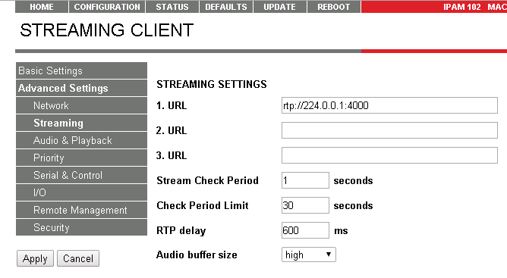
HP – Latence
Pour que l’ensemble des HP soit synchroniser il faut qu’ils aient le même buffer.
Un buffer sous-dimensionné peut engendrer des coupures.
Un buffer surdimensionné peut engendrer une forte latence.
Dépend du mode d’encodage (avec ou sans compression). Il est recommandé
  En MPEG : 600ms
  En PCM, aLaw : 100ms
Des essais sont nécessaires pour configurer l’installation.
Paramètres à reconfigurer selon environnement après la pause des équipements
Notes:
Télegestion à l’armoire
Au point lumineux
Service

Slide 10
Points clés
Quels sont les champs à configurer avant la pose?
Paramètres réseaux (adresse IP et masque de sous réseau)
A quoi sert Discovery Tool?
Détecter les équipements Barix sur le réseau local
Raccourci pour changer l’adresse IP
Raccourci pour accéder à la page Web
Quels sont les paramètres à reconfigurer éventuellement selon environnement après la pause des équipements?
Volume
Latence (option)
Mon encodeur est en aLaw, quelle doit être la valeur du RTPDelay?
100ms

Slide 11
Mise en service - Vérification configuration
Avec invite de commande ping sur l’adresse IP de l’equipement

Slide 12
Vérification configuration – contrôle supplémentaire
Sinon contrôles supplémentaires
Depuis le VPN
Vérifier que le VPN est bien monté
Vérifier les masques de sous réseaux

